Slide 1
成 数
WWW.PPT818.COM

Slide 2
教学目标
1、结合具体事例，经历认识“成数”，自主解答有关“成数”的简单实际问题的过程。
2、了解“成数”的含义，会解答有关“成数”的简单实际问题。
3、对“成数”问题有好奇心，体会百分数与成数的内在联系，获得运用已有知识解决问题的成功体验。

Slide 3
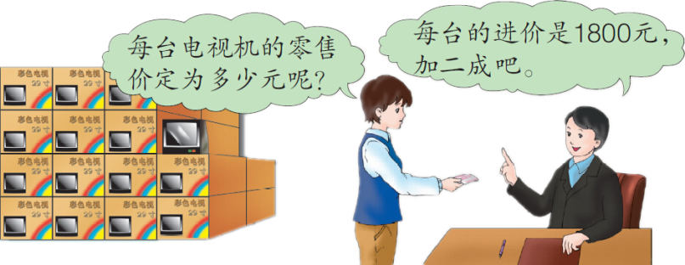
电视机售价。
说一说你从图中了解到哪些信息？

Slide 4
电视机售价。
几成就是百分之几十，几成几就是百分之几十几。
“加二成”就是按进价提高20%。

Slide 5
电视机售价。
1800＋1800×20％
＝ 1800＋360
＝ 2160（元）
答：每台电视机的零售价定为2160元。

Slide 6
电视机售价。
1800×（1＋20％）
＝ 1800×120％
＝ 2160（元）
答：每台电视机的零售价定为2160元。

Slide 7
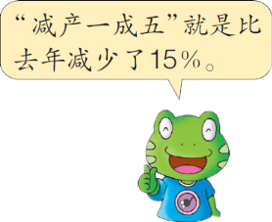
曹庄乡去年棉花374吨。今年遭受虫害，今年大约产棉花多少吨？
37.4－37.4×15％
＝ 37.4－5.61
＝ 31.79（万千克）
答：今年大约产棉花31.79万千克。

Slide 8
曹庄乡去年棉花374吨。今年遭受虫害，今年大约产棉花多少吨？
37.4×（1－15％）
＝ 37.4×85％
＝ 31.79（万千克）
答：今年大约产棉花31.79万千克。

Slide 9
一种计算机现在售价是7320元，比去年同期降价二成五。去年同期这种计算机的售价是多少元？
解：设去年同期这种计算机的售价是x元。
（1－25％）x＝7320
x＝7320÷0.75
x＝9760
答：去年同期这种计算机的售价是9760元。

Slide 10
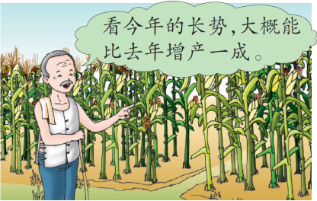
1. 王大爷的这块地去年产玉米4050千克。预计今年可产玉米多少千克？
4050×（1＋10％）
＝4050×1.1
＝4455（千克）
答：预计今年可产玉米4455千克。

Slide 11
2.一个苹果园去年产苹果6870千克。预计今年产苹果多少千克？
6870×（1－25％）
＝6870×0.75
＝5152.5（千克）
答：预计今年可产苹果5152.5千克。

Slide 12
3.某水泥厂8月份销售水泥875吨，比7月份减少三成。7月份产水泥销量是多少吨？
解：设7月份水泥销量是x吨。
（1－30%）x＝875
x ＝ 875÷0.7
x ＝ 1250
答：7月份水泥销量是1250吨。

Slide 13
4.下列商品的零售价都是把进价加二成五后确定的。你知道这些商品的进价吗？
1200元
820元
240元

